Slide 1
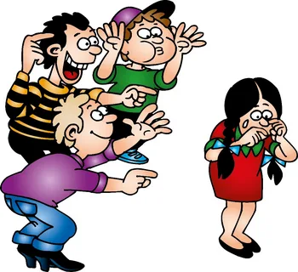
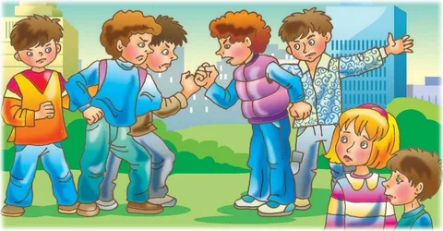
«Травля или конфликт…..?»
П

Slide 2
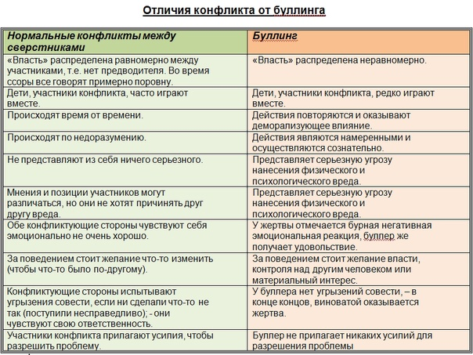

Slide 6
Родителям важно знать, что может сигнализировать о том, что ребенок стал жертвой буллинга. Психологи Городского психолого-педагогического центра подготовили список «маркеров». 1. Ваш ребенок без видимых причин в последнее время постоянно грустит и чем-то расстроен. Любые попытки выяснить, что произошло, наталкиваются на молчание, «отгораживание» и даже слезы. 2. Ваш ребенок не хочет идти в школу. Дети порой капризничают, высказывая свое нежелание учиться. Главное, отличить обычный каприз от реальной проблемы. Если у ребенка постоянно портится настроение перед началом учебного дня или он регулярно симулирует болезни, есть повод задуматься. А бывает, что у ребенка резко снизилась учебная мотивация и успеваемость, а он как будто озабочен чем-то другим. Это тоже тревожный симптом. 3. Ваш ребенок стал более замкнутым, он перестал общаться с прежними друзьями или ходить куда-то в привычные для него места (на любимую спортивную площадку, в кружок или секцию, в школу). 4. Вы стали регулярно замечать повреждения «странного» происхождения (ссадины, синяки, следы укусов) на теле своего ребенка, при этом на ваш вопрос «Что случилось?» сын или дочь не только не может дать внятного ответа, а, напротив, избегает разговора на эту тему. Если это единичный случай, возможно, имел место конфликт с дракой, но если такое происходит постоянно, пора бить тревогу. 5. У ребенка резко меняется поведение, снижается его общая активность, он начинает чего-то бояться, демонстрирует неуверенное и даже нервозное поведение, вплоть до появления навязчивых (постоянно повторяющихся) движений и тиков. Когда ребенок становится жертвой буллинга, он страдает от невротических проявлений. Из-за этого может быть потеря аппетита и плохой сон. Также характерна резкая перемена настроения: от истерики до абсолютного спокойствия. 6. Ваш ребенок стал регулярно просить у вас деньги на какие-то незначительные мелочи, а по его объяснениям вы понимаете, что он обманывает. 7. У ребенка появились частые нетипичные для него жалобы на физическое состояние (головная боль, слабость, боль в животе), которые позволяют ему остаться дома. 8. Когда вы хотите пойти в школу, в секцию или зайти на его страницу в Интернете, чтобы прояснить ситуацию изменений в поведении, то он начинает активно сопротивляться, просит вас этого не делать, аргументируя либо тем, что всё в порядке, либо высказывает опасения, что ваше вмешательство только ухудшит ситуацию. 9. Если у ребенка резко упала успеваемость в школе, а причину он вам объяснить не может, вполне возможно, проблема во взаимоотношениях с одноклассниками. В таких ситуациях вся энергия тратится не на учебу, а на защиту от травли. 10. У ребенка пропадают вещи и портится одежда, а почему так происходит, он объяснить не может. Часто дети боятся признаться, что их вещи отобрали или сломали агрессоры.

Slide 7
ВЗАИМОДЕЙСТВУЕМ СО ШКОЛОЙ (если ребенка обзывают, прячут вещи, бойкотируют, толкают и т.д.) СОБИРАЕМ ФАКТЫ: 1.Скриншоты, оскорбления, ссылки, показания одноклассников и свидетелей, заключения о поломках вещей, справки о побоях, фото «плевков в портфель», кэш в гугле и т.д. 2.Анализируем аккаунты зачинщиков травли в социальных сетях — в каких группах состоят, что постят, как разговаривают. Это поможет при составлении характеристики абьюзеров. 3.Записываем аудио и видео (это не частные съемки — это не запрещено). Если просят прекратить, аргументируем, что собираем факты и пресекаем противоправные действия (по этой же схеме вас снимают на видео в магазинах).

Slide 8
ОБРАЩАЕМСЯ К КЛАССНОМУ РУКОВОДИТЕЛЮ, родителям учеников, с которыми сложности у вашего ребенка, к школьному психологу, социальным педагогам. Проговорите ситуацию. Определите план действий. ВАЖНО!!! Без вмешательства третьих сил сами дети не смогут разрешить ситуацию в классе. ОБРАЩАЕМСЯ К ПСИХОЛОГУ/ПСИХИАТРУ. Именно они дают заключение о тяжелом психологическом состоянии и моральном вреде, нанесённом ребенку ситуацией. Выбирайте того, у кого есть лицензия.

Slide 9
ПИШЕМ ЗАЯВЛЕНИЕ, ПРЕДСТАВЛЕНИЕ: • Директору школы. Если не помогло с помощью социальной службы школы: • инспектору по делам несовершеннолетних; • в комиссию по делам несовершеннолетних управы/администрации района;

Slide 10
ЮРИДИЧЕСКАЯ ОТВЕТСТВЕННОСТЬ ДЕТЕЙ ЗА ТРАВЛЮ
САМЫЙ СЛОЖНЫЙ С ТОЧКИ ЗРЕНИЯ НАКАЗАНИЙ ПЕРИОД — ДО 14 ЛЕТ.
Всю ответственность за действия детей несут родители и государственные учреждения, где ребенок находится.
Но как заставить их эту ответственность прочувствовать?
Через представителей властей и суды:
Статья 5.35. КоАП РФ. Неисполнение родителями или иными законными представителями несовершеннолетних обязанностей по содержанию и воспитанию несовершеннолетних.

Slide 11
АБЬЮЗЕРУ 14 ЛЕТ? НАСТУПАЕТ ЕГО ЛИЧНАЯ ОТВЕТСТВЕННОСТЬ ПО НЕКОТОРЫМ ПУНКТАМ УГОЛОВНОГО КОДЕКСА. УК РФ Статья 111. Умышленное причинение тяжкого вреда здоровью (психическое расстройство сюда также относится!) УК РФ Статья 112. Умышленное причинение вреда здоровью средней тяжести УК РФ Статья 158. Кража УК РФ Статья 161. Грабеж УК РФ Статья 162. Разбой УК РФ Статья 163. Вымогательство УК РФ Статья 167 часть 2. Умышленное уничтожение или повреждение имущества при отягчающих обстоятельствах УК РФ Статья 213 часть 2. Хулиганство при отягчающих обстоятельствах УК РФ Статья 214. Вандализм

Slide 12
С 16 ЛЕТ ОТВЕТСТВЕННОСТЬ НАСТУПАЕТ В ПОЛНОЙ МЕРЕ. К СТАТЬЯМ ИЗ ПРЕДЫДУЩЕГО ПУНКТА ДОБАВЛЯЮТСЯ: УК РФ Статья 110. Доведение до самоубийства. Доведение лица до самоубийства или до покушения на самоубийство путем угроз, жестокого обращения или систематического унижения человеческого достоинства потерпевшего. УК РФ Статья 282. Возбуждение ненависти либо вражды, а равно унижение человеческого достоинства. Действия, направленные на возбуждение ненависти либо вражды, а также на унижение достоинства человека либо группы лиц по признакам пола, расы, национальности, языка, происхождения, отношения к религии, а равно принадлежности к какой-либо социальной группе, совершенные публично или с использованием средств массовой информации либо информационно-телекоммуникационных сетей, в том числе сети «Интернет». УК РФ Статья 116. Побои. Побои или иные насильственные действия, причинившие физическую боль, но не повлекшие последствий, указанных в статье 115 настоящего Кодекса, совершенные из хулиганских побуждений, а равно по мотивам политической, идеологической, расовой, национальной или религиозной ненависти или вражды либо по мотивам ненависти или вражды в отношении какой-либо социальной группы.

Slide 13
УК РФ Статья 110.1. Склонение к совершению самоубийства или содействие совершению самоубийства. Склонение к совершению самоубийства путем уговоров, предложений, подкупа, обмана или иным способом при отсутствии признаков доведения до самоубийства. УК РФ Статья 128.1. Клевета. Клевета, то есть распространение заведомо ложных сведений, порочащих честь и достоинство другого лица или подрывающих его репутацию. КоАП РФ Статья 20.1. Мелкое хулиганство. Мелкое хулиганство, то есть нарушение общественного порядка, выражающее явное неуважение к обществу, сопровождающееся нецензурной бранью в общественных местах, оскорбительным приставанием к гражданам, а равно уничтожением или повреждением чужого имущества. УК РФ Статья 117. Истязание. Причинение физических или психических страданий.

Slide 14
Ответственность за детей несут родители. Мы учим своих детей. «Что такое хорошо, а что такое плохо» крошка-сын пришел узнавать к отцу, а не к педагогу или директору школы. Родителям пора осознать всю степень ответственности, что кроется в «шутках и шалостях» их детей.

